Slide 1
Играем и рассказываем по картине
Подготовил: Воспитатель Гнеушева Т. В.

Slide 2
Значение
В основе рассказывания по картине лежит восприятие детьми окружающей жизни. Картина - мощное средство познавательно-речевого развития дошкольников. Картина не только расширяет и углубляет детские представления об общественных и природных явлениях, но и воздействует на эмоции детей, вызывает интерес к рассказыванию, побуждает говорить даже молчаливых и застенчивых.

Slide 3
Виды работы с картинами

Slide 4
Рассматривание
- Методика рассматривания аналогична методике обследования предмета и похожа на методику наблюдений.
Этапы рассматривания
Целостное восприятие картины
Рассматривание отдельных предметов и центральных «героев» картины
Возвращение к целостному восприятию картины

Slide 5
Составление рассказов по картине
-постепенное освоение детьми речевой деятельности по составлению рассказа:
По одной игрушке;
По предметной картинке;
По картинке малого сюжета;
По серии картин;
По сюжетной или пейзажной картине.
Рассказ может быть:
По плану , предложенному воспитателем (моделирование);
Из опыта детей;
Творческий рассказ;
Рассказ описательного характера.

Slide 6
Беседа по картинке
Можно использовать сразу несколько картин или две картины (приём сравнения). Картина должна служить фоном для разговора.
Беседу по картине можно включать как часть занятия, можно включать в совместную речевую деятельность с подгруппой или с одним ребёнком.
В беседе дети не должны быть ограничены сюжетом, как в рассказе по картине. Должен быть свободный диалог взрослого с ребёнком как с партнёром.

Slide 7
Серии картин , используемые в детском саду
В детском саду для обучения детей рассказыванию используются :
Предметные картины
Сюжетные картины
на них изображены один или несколько предметов без какого-либо сюжетного взаимодействия между ними (мебель, одежда, посуда, животные; «Лошадь с жеребенком», «Корова с теленком» из серии «Домашние животные» - автор С. А Веретенникова, художник А. Комаров).
предметы и персонажи находятся в сюжетном взаимодействии друг с другом

Slide 8
Требования по отбору картин
Содержание картины должно быть интересным, понятным, воспитывающим положительное отношение к окружающему;
Картина должна быть высокохудожественной: изображения персонажей, животных и других объектов должны быть реалистическими;
Картина должна быть доступна не только по содержанию, но и по изображению. Не должно быть картин с чрезмерным нагромождением деталей, иначе дети отвлекаются от главного.

Slide 9
Основные требования к организации работы с картиной:
1. Работы по обучению детей творческому рассказыванию по картине рекомендуется проводить, начиная со 2-й младшей группы детского сада.
2. При подборе сюжета необходимо учитывать количество нарисованных объектов: чем младше дети, тем меньше объектов должно быть изображено на картине.
3. После первой игры картина оставляется в группе на все время занятий с ней (две-три недели) и постоянно находится в поле зрения детей.
4. Игры могут проводиться с подгруппой или индивидуально. При этом не обязательно, чтобы все дети прошли через каждую игру с данной картиной.
5. Каждый этап работы (серия игр) следует рассматривать как промежуточный. Результат этапа: рассказ ребенка с использованием конкретного мыслительного приема.
6. Итоговым можно считать развернутый рассказ дошкольника, построенный им самостоятельно с помощью усвоенных приемов.

Slide 10
Виды рассказывания по картине

Slide 11
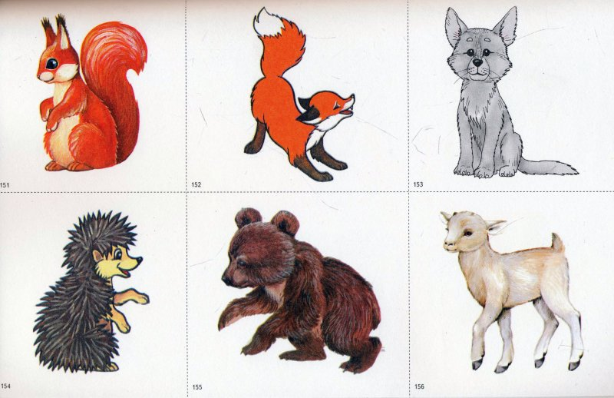
1. Описание предметных картин
– это связанное последовательное описание изображенных на картине предметов или животных , их качеств , свойств, действий.

Slide 12
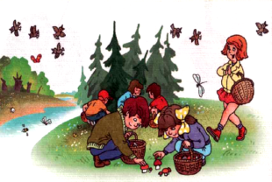
2. Описание сюжетной картины
- это описание изображенной на картине ситуации, не выходящей за пределы содержания картины.

Slide 13
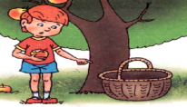
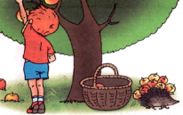
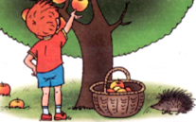
3. Рассказ по последовательной сюжетной линии картин
-ребенок рассказывает о содержании каждой сюжетной картинки из серии, связывая их в один рассказ.

Slide 14
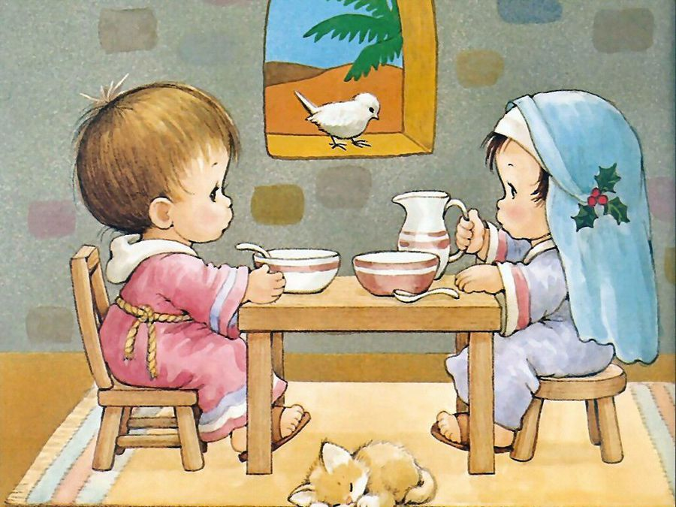
4. Повествовательный рассказ по сюжетной картине
- ребенок придумывает начало и конец к изображенному на картине эпизоду. Ему требуется не только осмыслить содержание картины, передать его, но и с помощью воображения создать предшествующие и последующие события.

Slide 15
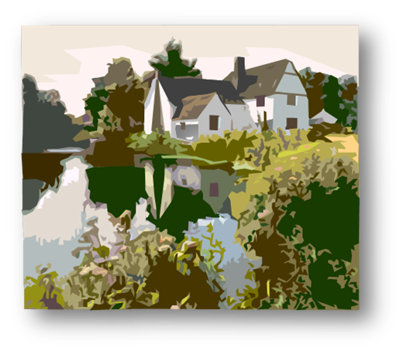
5. Описание пейзажной картины и натюрморта
- Пример описания картины И. Левитана «Весна. Большая вода» ребенком 6,5 лет: «Растаял снег, и затопило все кругом. Деревья стоят в воде, а на горке домики. Их не затопило. В домиках живут рыбаки, они ловят рыбу».

Slide 16
Типы рассказов по картине
Описательный рассказ
Цель: развитие связной речи на основе отображения увиденного.
Виды описательного рассказа:
- фиксация изображенных на картине объектов и их смысловых взаимосвязей;
- описание картины как раскрытие заданной темы;
- развернутое описание конкретного объекта;
- словесно-выразительное описание изображенного с использованием аналогий (поэтических образов, метафор, сравнений и т.д.).
Творческое рассказывание по картине (фантазирование)
Цель: учить детей составлять связные фантастические рассказы по мотивам изображенного.
Виды рассказов:
- фантастическое преобразование содержания;
- рассказ от имени изображенного (представляемого) объекта с заданной или самостоятельно выбранной характеристикой.

Slide 17
Этапы обучения рассказыванию по картине

Slide 18
В младшей группе осуществляется подготовительный этап обучения рассказыванию по картине.
На данном этапе главным является: учить детей рассматривать картину, замечать в ней самое главное и постепенно переводить их от простого перечисления предметов к связным высказываниям.
Первые картины для младших дошкольников — это картины, изображающие отдельные объекты, а также несложные сюжеты, близкие личному опыту детей.
Занятия по ознакомлению детей с картинами могут проводиться разнообразно. Например, занятие можно начать с беседы, цель которой — выяснить представления и знания детей об изображенном, создать эмоциональный настрой для лучшего восприятия картины.
Основной методический прием — вопросы воспитателя; они должны быть четкими, лаконичными.
Необходимо добиваться, чтобы дети правильно соотносили слова с предметами, их качествами, действиями и говорили при этом грамматически правильно. После беседы воспитатель сам рассказывает о нарисованном на картине. Можно использовать и художественное произведение, например рассказ писателя о домашних животных, небольшое стихотворение или потешку («Петушок, петушок, золотой гребешок», «Кисонька-мурысенька» и др.).

Slide 19
В средней группе становится возможным составление детьми небольшого связного повествования, так как в этом возрасте совершенствуется речь, возрастает речевая и мыслительная активность.
Детей среднего дошкольного возраста учат составлять главным образом описательные рассказы как по предметным, так и по сюжетным картинам. Рассказывание по картине проводится по вопросам и образцу рассказа воспитателя.
Воспитатель дает образец рассказа по одной картине, а дети рассказывают по другой (используются, например, картины из серии «Наша Таня»). Можно ввести рассказывание по плану.

Slide 20
В старшей и подготовительной к школе группах в связи с тем, что возрастает активность детей, совершенствуется речь, появляются возможности для самостоятельного составления рассказов по картинам.
К рассказам детей предъявляют более высокие требования: точная передача сюжета, использование разнообразных языковых средств. Рассказ-образец дается для обобщенного подражания, а не для простого воспроизведения
Меняется роль воспитателя — он уже не принимает непосредственного участия в составлении рассказов, а только руководит деятельностью детей, вмешиваясь лишь в случае необходимости. Используются литературные образцы , серии сюжетных картин для составления рассказов с завязкой, кульминацией, развязкой.

Slide 21
При формировании речевых навыков у детей очень важно развить творческие и мыслительные способности детей, углубить знания об окружающем мире, развить в детях желание творить, изменяя мир к лучшему. Выполнение этих задач возможно через ознакомление детей с искусством, художественной литературой, которые положительно воздействуют на чувства и разум ребенка, развивают его восприимчивость, эмоциональность.

Slide 22
Спасибо за внимание!

